Slide 1
Samfunnsregnskap
Entreprenører med norsk arbeidskraft vs. entreprenører med utenlandsk arbeidskraft
Analysen er utarbeidet av Samfunnsøkonomisk analyse på oppdrag fra EBA

Slide 2
Presisering og forutsetninger 1/2
I dette arbeidet presenteres et samfunnsregnskap forbundet med et investeringsprosjekt i bygg- og anleggssektoren, utført av to ulike typer entreprenører:
Den ene entreprenøren benytter seg av norsk/utenlandsk arbeidskraft, og etterspør vareinnsats fra norske produsenter på lik linje med gjennomsnittet i bransjen (Nasjonalregnskapet). Vi vil henvise til denne entreprenøren som den norske.
Den andre entreprenøren benytter seg i større grad av importert arbeidskraft og vareinnsats. Vi vil henvise til denne entreprenøren som den utenlandske. Vi har lagt til grunn flere sett av antakelser for den utenlandske entreprenøren.
Alle resultater må ses i lys av de forutsetninger som er lagt til grunn.

Slide 3
Presisering og forutsetninger 2/2
Under disse forutsetninger vil vi:
Beregne verdiskaping, antall årsverk og det offentliges skatteinntekter ved et investeringsprosjekt i bygg- og anleggsbransjen tilsvarende 1 milliard kroner, fordelt på ulike næringsgrupper. Til dette vil vi benytte Samfunnsøkonomisk analyses ringvirkningsmodell (SARMOD).
Under forutsetning om ledige ressurser i bransjen, benytte den makroøkonometriske modellen NAM til å beregne de langsiktige effektene for norsk økonomi.

Slide 4
Ringvirkningsanalyse

Slide 5
Om ringvirkningsmodellen SARMOD 1/4
Modellen deler den initiale produksjonen i bruttoprodukt og vareinnsats.
Ved hjelp av kryssløpstabeller og importandeler i ulike næringer, fordeles så vareinnsatsen på import og norske leveranser fra ulike næringer.
Produksjonen hos norske leverandører deles så inn i bruttoprodukt og vareinnsats, som videre fordeles på import og norske leveranser, osv…
Dette gjøres i 5 runder (i tillegg til den initiale produksjonen)
Produksjon
Vareinnsats
Hjemme-produsert
Import
Bruttoprodukt
Vareinnsats
Hjemme-produsert
Import
Bruttoprodukt
Bruttoprodukt
Vareinnsats
osv…
osv...

Slide 6
Om ringvirkningsmodellen SARMOD 2/4
Modellen summerer så bruttoproduktet, altså verdiskapingen i Norge, fra hver av de seks rundene for alle næringer (A64).
For en gitt initialproduksjon, viser modellen forgreiningen av verdiskapingen generert av den initiale produksjonen.
Produksjon
Vareinnsats
Hjemme-produsert
Import
Bruttoprodukt
Vareinnsats
Hjemme-produsert
Import
Bruttoprodukt
Bruttoprodukt
Vareinnsats
osv…
osv...
Side 6

Slide 7
Om ringvirkningsmodellen SARMOD 3/4
Verdiskaping i Norge
Sysselsetting
Skatteinntekter
Videre beregnes sysselsetting og bidrag til det offentliges skatteinntekter fra den aggregerte verdiskapingen som skjer i Norge.
Side 7

Slide 8
Om ringvirkningsmodellen SARMOD 4/4
Oppsummert viser modellen en gitt produksjons forgreining i den norske økonomien.
Resultatet kan gis ved verdiskaping, sysselsetting og det offentliges skatteinntekter.
Resultatene kan gis aggregert, eller fordelt på næringer.
Produksjon og sysselsetting entreprenør
Skatteinntekter
Produksjon og sysselsetting leverandører
Side 8

Slide 9
Resultat fra SARMOD:
Norsk entreprenør 1/2
Entreprenør:
BNP: 325 mill. kr.
Sysselsatte: 408 årsverk
Offentlig sektor:
Skatt: 232 mill. kr.
Leverandører:
BNP: 414 mill. kr.
Sysselsatte: 452 årsverk
Investeringsprosjekt i bygg og anlegg på 1 milliard kr.
Genererer en verdiskaping i Norge på totalt 740 millioner kroner.
Dette svarer til totalt 860 årsverk, og gir en skatteinntekt på 232 millioner kroner.
Side 9
Notes:
For å sikre konsistens med beregning for utenlandsk entreprenør, benytter vi regnskapstall for verdiskaping framfor Nasjonalregnskap i førsterundeeffekten. Tallene er basert på alle leverte regnskap fra 2010-2013 i bygg- og anleggsbransjen, ekskludert virksomheter med negativ eller null inntekt. Sammenlignet med første fase øker vareinnsatsandelen noe, fra 64 til 67 pst. Dermed reduseres bruttoprodukt tilsvarende. Forskjellen kan trolig tilskrives selvstendig næringsdrivende som ikke er regnskapspliktige. I beregning av årsverk benytter vi imidlertid verdiskaping per årsverk i Nasjonalregnskapet. Dette skyldes at Nasjonalregnskapets behandling av norske/utenlandske sysselsatte.
Kort om beregning av det offentliges skatteinntekter: Beregningen inkluderer selskapsskatt, arbeidsgiver- og trygdeavgift og inntektsskatt til lønnsmottakere. For selskapsskatt er det benyttet sum utlignet skatt, målt som andel av verdiskapingen i hver næring. For personbeskatningen er det lagt til grunn 8,2 pst. trygdeavgift og 25 pst. inntektsskatt. For arbeidsgiveravgift er det lagt til grunn 14,1 pst. Mva. er ekskludert etter anbefaling fra Deloitte, da denne vil være nøytral overfor hvordan produksjonen gjennomføres og av hvem.

Slide 10
Resultat fra SARMOD:
Norsk entreprenør 2/2
Sektordiagrammet viser ringvirkninger i Norge av den initiale produksjonen.
Her målt ved antall årsverk i ulike næringer.

Slide 11
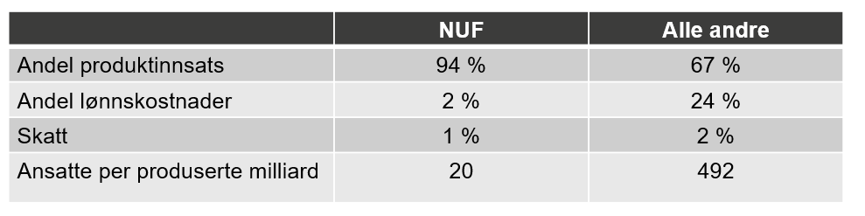
Den utenlandske entreprenøren 1/2
Utenlandske foretak som ønsker å drive virksomhet i Norge må opprette et NUF (norskregistrert utenlandsk foretak).
Vi kan identifisere disse selskapene i regnskapsstatistikken. En sammenligning med øvrige selskaper i bygg- og anleggsbransjen gir interessante funn:
Notes:
Tallene er basert på alle leverte regnskap i bygg- og anleggsbransjen (NACE 41-43) med positiv inntekt i perioden 2010-2013.
Varekostnader, lønnskostnader og skatt er målt som andel av produksjonen.
Produksjon = Verdiskaping + Produktinnsats
Verdiskaping = Driftsresultat + Lønnskostnader + Avskrivninger og nedskrivninger
Produktinnsats = Vareinnsats + Andre driftskostnader

Slide 12
Den utenlandske entreprenøren 2/2
Også utenlandske entreprenører trenger arbeidskraft til å gjennomføre bygg- og anleggsprosjekter.
Arbeidskraften kommer inn via bemanningsbyråer og underentreprenører.
  Valget av disse har skattemessige implikasjoner.
Enda viktigere er hvor varer, tjenester og arbeidskraft hentes fra. Hvor stor andel av vareinnsatsen og arbeidskraften kommer fra Norge?
Notes:
Vi legger til grunn at den utenlandske entreprenøren vil etterspørre like mye produktinnsats som den norske (67 pst.). Differansen (94. pst. Minus 67 pst.) antas å være rettet mot bemanningsbyråer eller underentreprenører med høy arbeidsintensitet. Valget av disse har skattemessige implikasjoner.
I utgangspunktet skattlegges norske og utenlandske entreprenører likt. Det vanligste unntaket er potensielt fritak fra å betale arbeidsgiver- og trygdeavgift. Dette krever dokumentasjon på at arbeidstaker dekkes av hjemlandets trygdeordninger. Dersom medlemskap i hjemlandets ordninger er rimeligere enn i Norge, vil mange arbeidsgivere velge å søke om fritak fra den norske folketrygden.
Utenlandske entreprenører med «fast driftssted», eller en deltakelse i prosjekt med varighet på mer enn tolv måneder, regnes som skattemessig tilhørende i Norge. Ansatte i dette selskapet er da også skattepliktige til Norge fra og med dag én, uavhengig av lengden på arbeidsoppholdet. Dersom entreprenøren derimot ikke kan anses å ha «fast driftssted» i Norge, og entreprenørens aktivitet i Norge har en varighet på mindre enn 12 måneder, vil entreprenøren kunne unngå skatteplikt til Norge. Dette kan være fordelaktig dersom selskapsskatten i hjemlandet er lavere enn i Norge. Utenlandske arbeidstakere som i løpet av en tolvmånedersperiode arbeider mindre enn 183 dager i Norge, vil heller ikke være skattemessig tilhørende i Norge.
Innleid arbeidskraft fra bemanningsbyråer skatter derimot til Norge fra dag 1, uavhengig av bemanningsbyråets beliggenhet og arbeidskraftens hjemland.

Slide 13
Resultat fra SARMOD:
Utenlandsk entreprenør
Notes:
Stolpene viser verdiskaping, sysselsetting og det offentliges skatteinntekter ved hhv. norsk og utenlandsk entreprenør, under ulike antakelser om importandel og skatteplanlegging for den utenlandske entreprenøren. Skatteplanlegging innebærer:
Det søkes om fritak fra det norske trygdesystemet, slik at arbeidsgiver- og trygdeavgift betales til arbeidstakers hjemland
Ansettelse av arbeidere skjer via utenlandske underentreprenører. Underentreprenørene engasjeres i mindre enn 12 måneder, og de ansatte jobber hos underentreprenøren i mindre enn 183 dager. Inntektsskatten faller da ut av Norge.

Slide 14
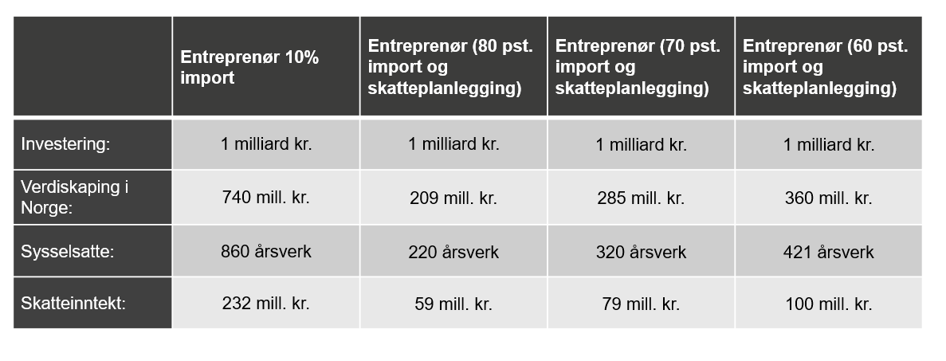
Resultat fra SARMOD: Sammenligning
Notes:
I beregningen av skatt på utenlandsk arbeidskraft har vi lagt til grunn timelønn for utenlandske arbeidstakere i bransjen for arbeidsformidling (Kilde: SSB Lønnsstatikken).

Slide 15
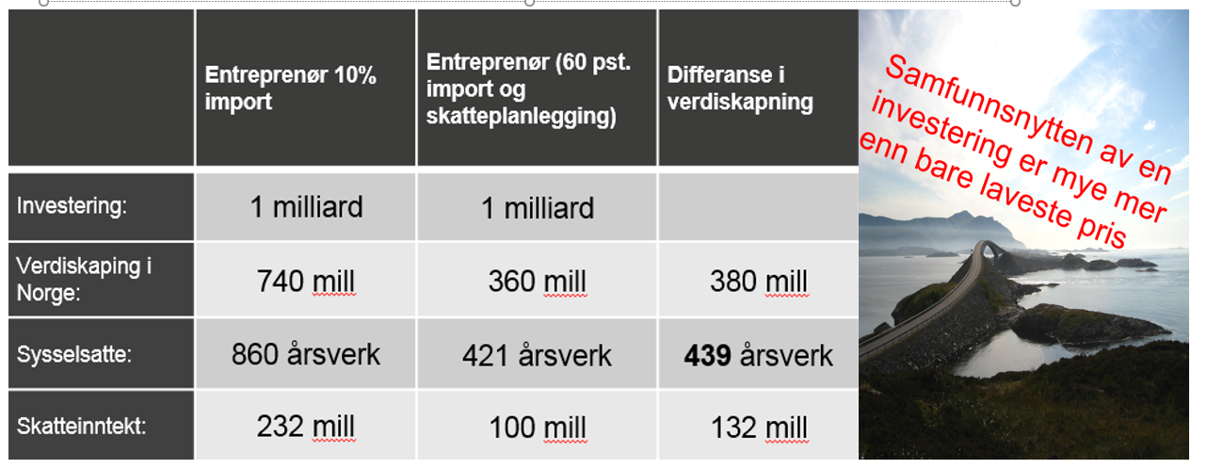
Offentlig bestiller og samfunnsansvar
Notes:
Argumentasjon rundt arbeidsplasser verdiskaping – det er en forskjell om det er norske eller utenlandske som gjør jobben.
Offentlig bestiller og samfunnsansvar. En statlig bestiller har et stort ansvar som bestiller. Blir bjellesau og den som andre viser til, legger føringer for andre bestillere.

Slide 16
Resultater fra SARMOD: Tolkning
Denne analysen er ikke en samfunnsøkonomisk lønnsomhetsanalyse. Det er vanlig at samfunnsøkonomiske lønnsomhetsanalyser legger til grunn full kapasitetsutnyttelse og en effektiv allokering av arbeidskraft og kapital. Da vil den økte verdiskapingen og sysselsettingen som følge av investeringsprosjektet motsvares av at annen virksomhet fortrenges.
I virkeligheten vil man selv med en slik antakelse kunne ha samfunnsøkonomiske gevinster ved at investeringsprosjektet blir gjennomført av en norsk virksomhet, for eksempel dersom det er positive eksterne effekter eller virksomheten har høyere produktivitet enn den det fortrenger.
Dessuten har man sjelden full kapasitetsutnyttelse eller en optimal ressursallokering. Da vil man kunne oppnå gevinster ved å velge den norske entreprenøren.

Slide 17
Makroøkonomiske hovedtrekk

Slide 18
Et vedvarende fall i oljeprisen har forårsaket massiv nedbemanning i oljebransjen
Notes:
Kilde: EIA

Slide 19
Økt offentlig etterspørsel og investeringsvekst i fastlandsnæringen sikrer likevel moderat vekst i økonomien.
Notes:
Kilde: SSB

Slide 20
Arbeidsledigheten stiger…
Notes:
Kilde: SSB

Slide 21
… også i bygg- og anleggsbransjen
Notes:
Kilde: SSB

Slide 22
Det er vanskelig å forsvare en forutsetning om full kapasitetsutnyttelse når arbeidsledigheten stiger og veksten i økonomien bremser opp.
Gjennomsnittlig registrert arbeidsledighet for yrkesgrupper med tilhørighet i bygg- og anleggsbransjen var i 2015 over 10 300 personer.
Av de arbeidsledige per desember 2015 utgjorde…
… snekkere og tømrere 20 pst.
… anleggsarbeidere 10 pst.
… rørleggere og elektrikere 15 pst.
… hjelpearbeidere 18 pst.
… «andre bygningsarbeidere» 37 pst.

Slide 23
Dynamiske konsumeffekter

Slide 24
NAM: Effekter for norsk økonomi 1/3
Når vi går over til å se på de videre effektene for norsk økonomi, benytter vi den makroøkonomiske modellen NAM som i stor grad reflekterer den faktiske situasjonen i økonomien, både med hensyn til ressursallokering og kapasitetsutnyttelse.
NAM (Norwegian aggregate model) er en makroøkonometrisk modell for norsk økonomi utviklet av Ragnar Nymoen (UiO og Samfunnsøkonomisk analyse) og Gunnar Bårdsen (NTNU).
Mens SARMOD har vist hvordan en gitt produksjon forgreiner seg i norsk økonomi og til utlandet, viser NAM de videre effektene av de innenlandske forgreiningene for norsk økonomi i den konjunktursituasjonen vi måtte være i.
Notes:
Se http://www.samfunnsokonomisk-analyse.no/SiteAssets/R21-2015%20NAM-dokumentasjon.pdf for en dokumentasjon av NAM.

Slide 25
NAM: Effekter for norsk økonomi 2/3
NAM tar hensyn til samspillet mellom makroøkonomiske variabler, og kan vise den samlede langsiktige effekten av en impuls i norsk økonomi.
Forsterkningsmekanismer: Økt verdiskaping og sysselsetting øker bedriftseiernes og husholdningenes inntekter. Dette muliggjør høyere investeringer og konsum, noe som øker samlet etterspørsel i økonomien. Dette bidrar til en ytterligere økning i verdiskapingen, som videre øker husholdningenes inntekter, osv…
Dempningsmekanismer: Økt sysselsetting gir mer press i arbeidsmarkedet, noe som begrenser veksten i verdiskapingen og sysselsettingen gjennom høyere priser og lønnskostnader. Samtidig vil økt aktivitet kunne påvirke sentralbankens rentesetting, noe som kan dempe veksten i konsum og investeringer.

Slide 26
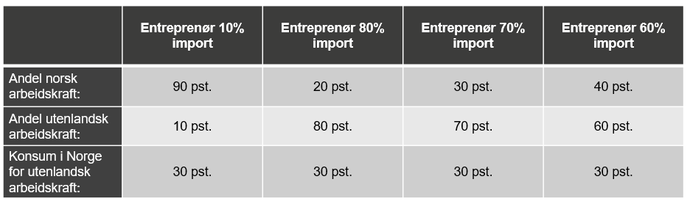
NAM: Effekter for norsk økonomi 3/3
Konsumeffekter vil avhenge av om arbeidskraften er norsk eller utenlandsk. Legger til grunn følgende:
Notes:
Fordeling av arbeidskraft hos den norske entreprenøren er basert på to holdepunkter som er sammenfallende. Begge gir en andel utenlandsk arbeidskraft på i underkant av 10 pst.
1) Registerbasert sysselsetting fra SSB for næringsaggregatet «35-43 Bygge- og anleggsvirksomhet og elektrisitet, vann og renovasjon», fordelt på bosatt og ikke bosatt arbeidskraft.
2) Observasjoner fra Lønnsstatistikken til SSB for næringsaggregatet «41-43 Bygge- og anleggsvirksomhet»
Konsum i Norge for utenlandsk arbeidskraft er basert på erfaringer fra Deloitte om andelen av arbeidstakers lønn som legges igjen som konsum på arbeidssted.

Slide 27
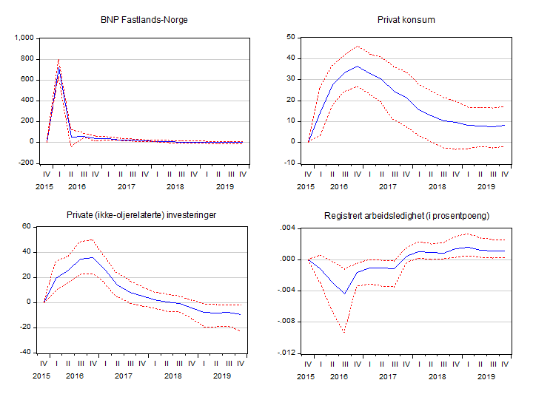
Resultater fra NAM: Norsk entreprenør 1/2
Figurene viser de dynamiske effektene på privat konsum, private investeringer og arbeidsledigheten, av et «sjokk» i BNP Fastlands-Norge på 715 mill. kr.
Målt som avvik fra referansebanen i mill. kr, der annet ikke er nevnt.
Modellen er estimert for perioden 2015K4-2019K4
Notes:
Merk at sjokket på 715 mill. kr. er mindre enn verdiskapingen for den norske entreprenøren (740 mill. kr.). Dette skyldes at også den norske entreprenøren har en andel utenlandsk arbeidskraft som kun legger igjen en begrenset andel av inntektene i norsk økonomi. Verdiskapingen det beregnes konsumeffekter av er beregnet på følgende måte: $Direkte verdiskaping×\left(α_{Norsk arbeidskraft}+α_{Utenlandsk arbeidskraft}×Komsum utenlandsk arbeidskraft\right)+Ringvirkninger$. Merk at vi med denne metoden sier at 30 pst. av verdiskapingen, og ikke lønnsinntektene, konsumeres i Norge for utenlandske arbeidstakere. Dersom alt driftsresultat etter skatt forsvinner ut, vil dette være en overdrivelse i den utenlandske entreprenørens favør.
Om tolkning av effekten på arbeidsledigheten: Variabelen er målt som prosent. Punktestimatet for f.eks. 2016K3 må derfor leses som 0,004 prosentpoeng lavere arbeidsledighet enn i referansebanen. På grunn av svingninger i arbeidsstyrken er det vanskelig å konvertere dette til endringer i sysselsettingen på en god måte, da hverken arbeidsstyrken eller sysselsettingen (foreløpig) er modellert direkte i NAM. Det vil videre være vanskelig å utlede endringer i antall årsverk fra endringer i arbeidsledigheten, da antall årsverk kan øke uten at ledigheten endres ved at deltidsansatte jobber flere timer.

Slide 28
Resultater fra NAM: Norsk entreprenør 2/2
Et «sjokk» i BNP Fastlands-Norge på 715 millioner kr, svarende til verdiskapingen som blir værende igjen i Norge ved bruk av den norske entreprenøren, vil over en periode på 4 år stimulere økonomien med ytterligere 274 millioner. Det meste av effekten kommer de første 2 årene. Effekten kommer i hovedsak gjennom økt privat konsum og økte investeringer i bedriftene.
Dette svarer til 264 årsverk, dersom vi legger til grunn gjennomsnittlig verdiskaping per årsverk i privat tjenesteyting.
Notes:
Privat tjenesteyting ekskluderer her rørtransport og utenriks sjøfart.

Slide 29
Resultater fra NAM: Utenlandsk entreprenør 1/1
Et «sjokk» i BNP Fastlands-Norge på 256 millioner kr, svarende til verdiskapingen som blir værende igjen i Norge ved bruk av «utenlandsk entreprenør 70», vil over en periode på 4 år stimulere økonomien med ytterligere 99 millioner. Det meste av effekten kommer de første 2 årene. Effekten kommer i hovedsak gjennom økt privat konsum og økte investeringer i bedriftene.
Dette svarer til 95 årsverk, dersom vi legger til grunn gjennomsnittlig verdiskaping per årsverk i privat tjenesteyting.
Notes:
Privat tjenesteyting ekskluderer her rørtransport og utenriks sjøfart.

Slide 30
Resultater fra NAM: Skatt av konsumeffektene
Vi har ikke tatt stilling til konsumeffektenes betydning for skatteinntektene.
Detaljberegninger av dette vil være høyst usikre.
En generell pekepinn vil imidlertid være gjennomsnittlig skatt og avgift som andel av BNP: 40-45 pst.
Legger man til grunn en slik andel, vil skattedifferansen av konsumeffektene være 70-80 mill. kr. («utenlandsk entreprenør 70»)
Notes:
Kilde: https://www.regjeringen.no/no/tema/okonomi-og-budsjett/skatter-og-avgifter/skatte--og-avgiftsnivaet/id439320/

Slide 31
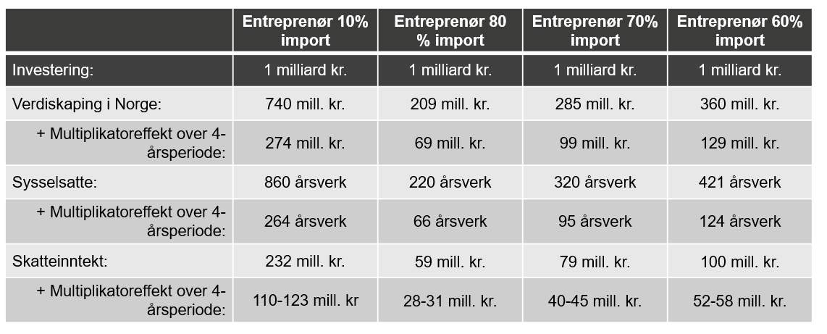
Oppsummering
Notes:
Merk at skatteinntekter av konsumeffektene er beregnet sjablongmessig som andel av verdiskaping, og ikke er en del av modellen.
Selv om vi har lagt inn en «+» foran multiplikatoreffektene, er det misvisende å legge effektene sammen. Dette er kun gjort for å signalisere at multiplikatoreffekten ikke allerede er bakt inn i linjen over.

Slide 32
Takk for oppmerksomheten!

